Slide 1
Protočnost
Dinamička predikcija grananja

Slide 2
Dinamička predikcija grananja
Učestalost naredbi grananja u programima zahteva da se smanje potencijalni zastoji uzrokovani kontrolnim hazardima.
Statičke šeme kojima se smanjuje uticaj kontrolnih hazarda obuhvataju
  zakašnjeno grananje
  odmotavanje petlje
Dinamička predikcija grananja se razlikuje od statičke jer koristi ponašanje grananja u toku izvršenja programa da predvidi ishod grananja.
Cilj svih tehnika za predikciju grananja je da omoguće procesoru da razreši ishod grananja i tako spreči da kontroli hazardi izazovu zastoje
Efikasnost tehnika za predvidjanje ishoda grananja ne zvisi samo od pouzdanosti predvidjanja, već i od “cene” grananja kada je predvidjanje tačno i kada nije.

Slide 3
Dinamička predikcija grananja
Neke od predloženih tehnika za dinamičku predikciju grananja su
  Jedno-nivovske ili bimodalne: koriste Branch History Table (BHT) ili Branch Prediction buffer (BPB), tabelu koja sadrži jedno ili dvo-bitne prediktore koji se indeksiraju nižim bitovima naredbe grananja.
  Dvo-nivovski ili korelacioni prediktori
  Baferi ciljne adrese grananja (Branch Target Buffer – BTB): sadrže adrese naredi grananja koje su se ostvarile zajedno sa adresom ciljne naredbe grananja
  Hibridni prediktori: koriste kombinaciju dve ili više šema (obično dve) za predikciju grananja.

Slide 4
Baferi za predikciju grananja (Branch prediction buffer –BPB ili Branch History Table –BHT)
BPB je mala memorija indeksirana nižim bitovima adrese naredbe grananja
Najjednostavnija varijanta koristi samo jedan bit za predikciju koji ukazuje da li se grananje nedavno obavilo (1) ili ne (0)
PC
BHT
0000
0001
0010
...
1111
1
0
0
1
nedavno obavljeno
Nije obavljeno nedavno
Niži bitovi adrese
naredbe grananja

Slide 5
BHT (ili BPB)
Najjednostavnija šema
Od koristi je u sistemima kod kojih je adresa grananja poznata ranije od uslova grananja
BHTse pristupa u ID fazi (kada se obavi dekodiranje)
  S obzirom da se za indeksiranje BHT koriste niži bitovi (a ne cela) adrese naredbe grananja, predvidjanje koje se koristi može biti i od neke druge naredbe grananja koja je imala iste niže bitove adrese.
Pibavljanje nove instrukcije počinje od predvidjenog pravca
Efikasnost tehnike zavisi od toga koliko često je reč o branch instrukciji koja je od interesa, i koliko je predvidjanje tačno kada se ostvari uparivanje

Slide 6
BHT – problemi
Čak i ako se grananje skoro uvek obavlja (petlje), ova šema će kod ugnježđenih petlji imati dva pogrešna predvidjanja (umesto jednom)
Loop1
Loop2
end Loop2
end Loop1
Predvidjanje će biti pogrešno kod prve i poslednje iteracije Loop2:
  pogrešno predvidjanje kod poslednje iteracije je neizbežno (jer će bit biti postavljen na 1 – prethodno grananje se obavilo
  Pogrešno predvidjanje kod prve iteracije nastaje jer je bit bio postavljen na 0 prethodnim izvršenjem poslednje iteracije petlje, jer se grananje nije obavilo u toj iteraciji

Slide 7
BHT – 2-bitna šema
Da bi se poboljšala pouzdanost predvidjanja umesto 1-bitne koristi se 2-bitna šema.
Kod 2-bitne šeme predvidjanje mora biti dva puta pogrešno da bi se promenila predikcija
T
NT
Predict Taken
11
10
Predict Taken
T
T
NT
NT
Predict Not
Taken
01
00
Predict Not
Taken
T
NT

Slide 8
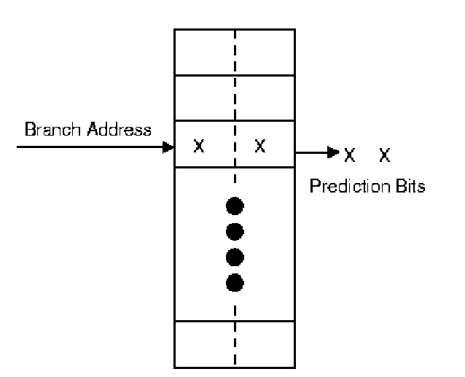
Viši bit daje predvidjanje
0 = Not Taken
1 = Taken
N nižih bitova
Tabela ima 2^{N} ulaza (vrsta).
0 0
0 1
1 0
1 1
Not Taken
Primer:
Za N =12
Tabela ima 2^{N} = 2¹² vrsta
= 4096 = 4k vrsta
Broj potrebnih bitova = 2 x 4k = 8k bitova
Taken

Slide 9
n-bitni prediktori
2-bitni prediktor je specijalni slučaj n-bitne šeme koja koristi n-btni zasićeni brojač za predikciju grananja.
Vrednosti koje brojač može uzeti su u opsegu 0-2^{n}-1.
Ako je vrednost brojača ≥ 2^{n-1} predvidjanje je da će se grananjae obaviti (taken), u suprotnom da se ne obavlja (not taken).
Brojač se inkrementira svaki put kada se grananje obavi, a dekrementira kada se grananje ne obavi
  Kada je vrednost brojača 2^{n}-1, nema inkrementiranja
  Kada je vrednost brojača 0, nema dekrementiranja
Proučavanja n-bitnih prediktora su pokazala da se 2-bitni prediktori ponašaju skoro isto dobro kao n-bitni (n>2) prediktori.
  zbog toga većina sistema koristi 2-bitne prediktore

Slide 10
BHT (nast.)
Predikcioni baferi se mogu implementirati kao mali, specijalni, keš kome se pristupa u toku ID faze.
Ako se dekodira branch instrukcija i ako je predvidjanje da će se grananje obaviti, pribavljanje nove instrukcije počinje čim je poznat sadržaj PC
Ako je predvidjanje da se grananje neće obaviti, nastavlja se sa sekvencijalni pribavljanjem i izvršenjem
Ako je predvidjanje bilo pogrešno, predikcioni bitovi se menjaju, pribavljena instrukcija se poništava i pribavlja korektna instrukcija

Slide 11
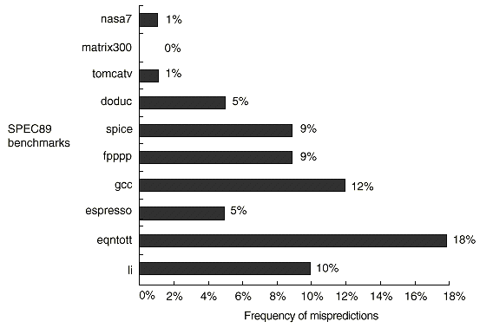
Pouzdanost predvidjanja 2-bitne šeme sa 4096 ulaza u BHT za SPEC89 benchmark
za bafere manje veličine
dobijaju se lošiji rezultati
bafer veličine 4K ponaša se kao i bafer beskonačne veličine

Slide 12
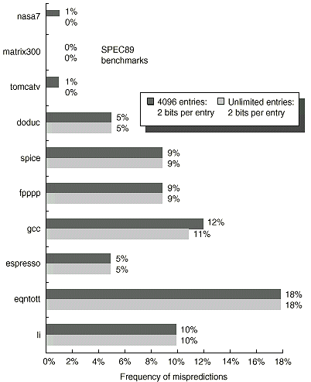
Pouzdanost predvidjanja
BHTsa 4096 ulaza i sa neograničenim brojem ulaza sa 2-bitnom šemom za SPEC89

Slide 13
Primer
Za predikciju grananja korišćeni su 1-bitni i 2-bitni prediktori. Popuniti donju tabelu ako su zadate inicijalne vrednosti prediktora i ishodi grananja. Koliki je procenat pogrešnih predikcija za 1-bitni a koliki za 2-bitni prediktor?
ishod grananja | 1-bitni prediktor |  |  | 2-bitni prediktor
 | predikcija | sledeće stanje | predikcija tačna/netačna | predikcija | sledeće stanje | predikcija tačna/netačna
Taken | N | T | Ne | NT (01) | 10 | Ne
Taken
Not taken
Not taken
Not taken
Taken
Not taken
Taken
Taken
Not taken

Slide 14
Baferi ciljne adrese grananja (Branch Target Buffers – BTB)
Da bi se redukovali zastoji zbog naredbi grananja kod analiziranog 5-to stepenog RISC procesora potrebno je znati sa koje adrese treba pribaviti instrukciju na kraju IF faze.
To znači da moramo znati da li je još nedekodirana instrukcija instrukcija grananja, i ako jeste, koji je sledeći sadržaj programskog brojača.
  na taj način bi se zastoji uzrokovani naredbom grananja sveli na 0
Bafer koji pamti predvidjene adrese za sledeću instrukciju nakon naredbe grananja zove se Branch Target Buffer – BTB ili branch target cache
BTB se pristupa u toku IF faze, korišćenjem adrese pribavljene instrukcije (moguće branch) da bi se pristupilo baferu:
  Ako postoji pogodak, onda se zna adresa sledeće instrukcije na kraju IF faze, što je 1 clk ciklus ranije nego kod BHT (BPB)

Slide 15
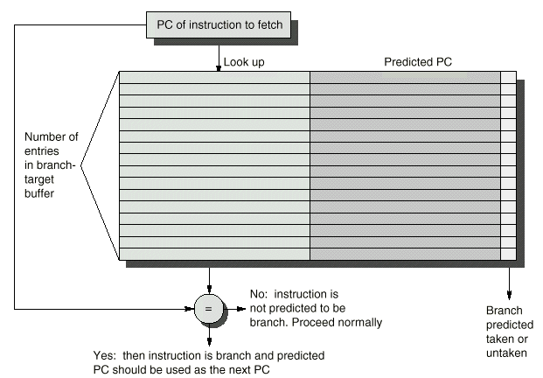
BTB

Slide 16
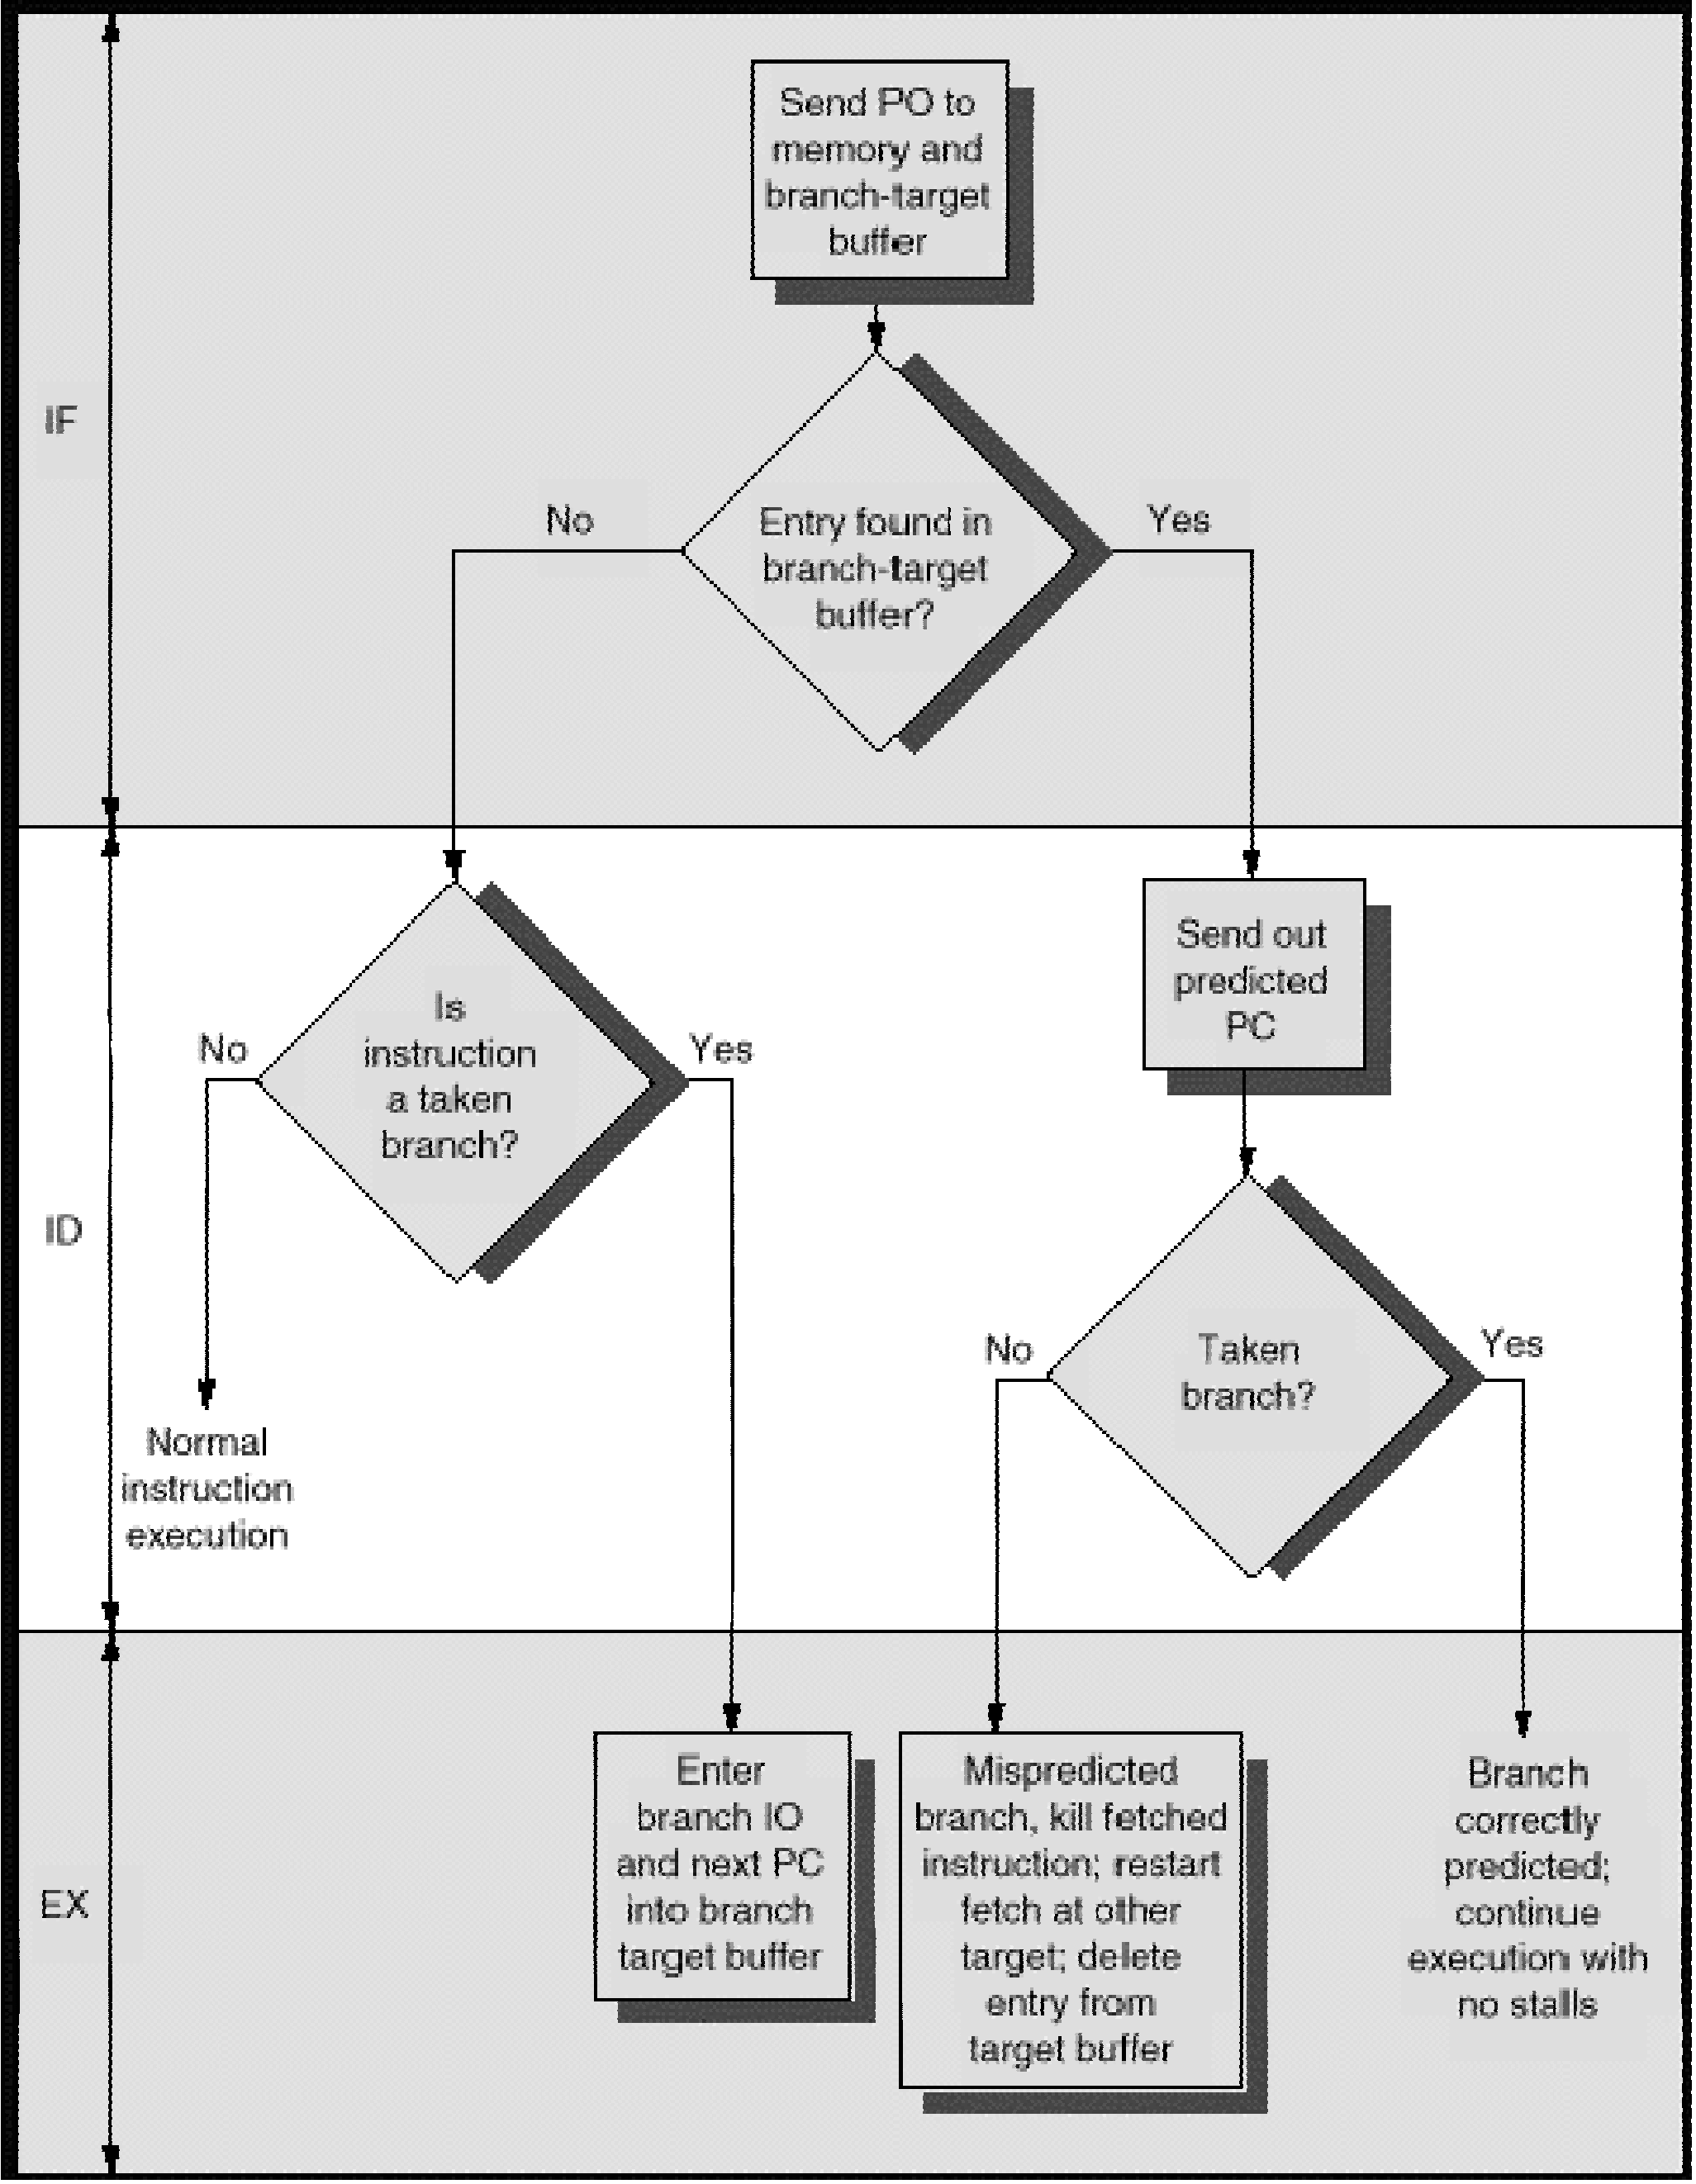

Slide 17
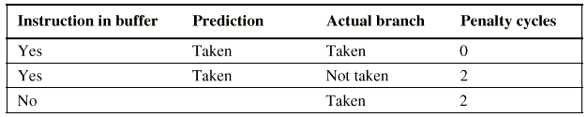
Gubitci(penali) kod BTB
PRIMER: Odrediti srednje gubitke u clk za nardbu grananja ako se koristi BTB usvajajući da je:
  pouzdanost predvidjanja 90%
  stopa pogotka u BTB 90%
  grananja se dešavaju u 60% slučajeva
ODGOVOR:
gubitci = stopa_pogotka_u_BTB *procenat_pogrešnih_predikcija *2 +
(1- stopa_pogotka_u_BTB ) * procenat_obavljenih grananja *2
= 0.9*0.1*2 + 0.1*0.6*2 = 0.3 clk
Gubitci zbog naredbi grananja su svedeni na 0.3 clk

Slide 18
FP operacije

Slide 19
FP operacije
Kompletna analiza hazarda sprovedena je pod pretpostavkom da EXE faza traje 1 clk ciklus. (To je tačno za integer ALU)
FP operacije imaju različito vreme izvršenja (npr. sabiranje 4, množenje 7, deljenje 25)
Izvršenje FP operacija u 1 clk ciklusu je nepraktično iz nekoliko razloga
  zahteva mnogo duži clk ciklus i/ili
  složenu logiku
Zbog toga se dozvoljava da FP operacije imaju veću latentnost.
Izvršenje FP operacija ima iste faze u protočnom sistemu kao i integer instrukcije, sa sledećim razlikama:
  EX ciklus se može ponavljati više puta (koliko je potrebno)
  Može postojati više odvojenih funkcionalnih jedinica
  Do zaustavljanja instrukcije može doći zbog strukturnih hazarda ili hazarda po podacima

Slide 20
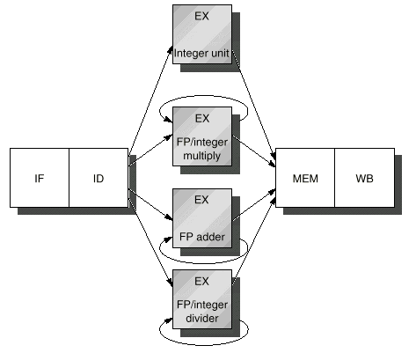
Protočni sistem sa FP funkcionalnim jedinicama
više instrukcija može biti u EX fazi jednovremeno
različito vreme izvršenja
izvršenje van redosleda pribavljanja

Slide 21
Latentnost i interval iniciranja
Latentnost funkcionalne jedinice se definiše kao broj klok ciklusa koji mora da protekne izmedju instrukcije koja generiše rezultat i i instrukcije koja koristi rezultat (obično je jednaka kašnjenju sa upotrebom pribavljanje u napred)
Interval inicijacije ili ponavljanja funkcionalne jedinice jednak je broju klok ciklusa koji mora da protekne izmedju izdavanja dve instrukcije istog tipa

Slide 22
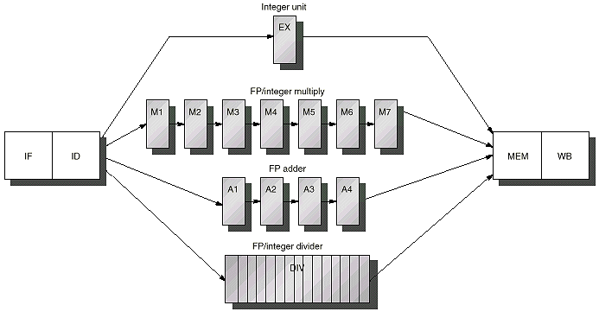
Latentnost i vreme iniciranja
Latentnost = 6
Interval iniciranja = 1
protočna FU
Integer Unit
Latentnost = 0
Interval iniciranja = 1
Floating Point (FP)/Integer Multiply
IF
ID
EX
MEM
WB
FP Adder
Latentnost = 3
Interval iniciranja = 1
Protočna FU
FP/Integer Divider
Latentnost = 24
Interval iniciranja = 25
Ne-protočna FU

Slide 23
FP Operacije – posledice
IF
ID
EX
moguće izvršenje
van redosleda
WAW hazardi
su mogući; WAR
hazardi nisu
mogući
M1
M2
M3
M4
M5
M6
M7
A1
A2
A3
A4
Veće latencije
FP operacija-
veće šanse za
zaustavljanje
zbog RAW
hazarda
MEM
DIV (25)
Structurni hazard:
instrukctije imaju
različita vremena
izvršenja
Strukturnil hazard:
ako FU nije potpuno
protočna
WB

Slide 24
Primer – izvršenje instrukcija van redosleda
Usvojimo petostepeni protočni sistem
Treći stepen (EX) ima dve funkcionalne jedinice E1 i E2
  Instrukctja prolazi ili kroz E1 ili kroz E2
  E1 i E2 nisu protočno implementirane
  Kašnjenje kroz stepen of E1 = 2 clk
  Kašnjenje kroz stepen E2 = 4 clk
Kašnjenje ostalih stepena = 1 clk
Razmotrimo izvršenje niza od pet instrukcija
  Instrukcije 1, 3, 5 koriste E1
  Instrukcije 2, 4 koriste E2

Slide 25
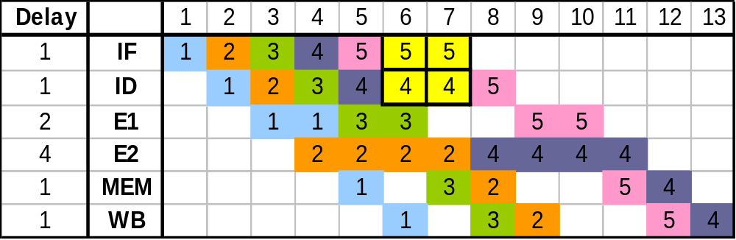
Prostorno-vremensnki dijagram izvršenja FP operacija
4
4
4
4
4
4
4
4
Izvršenje van redosleda
  3 se završava pre 2, i 5 pre 4
Instrukcije mogu biti zaustavljene zbog strukturnih hazarda
  Instrukcije 2 i 4 zahtevaju E2 jedinicu u isto vreme
  Instrukcija 4 se zaustavlja u ID stepenu
  Ovo ima za posledicu zaustavljanje instrukcije 5 u IF stepenu

Slide 26
Da li su WAW hazardi zaista mogući?
Primer
DIVD F0, F2, F4
SUBD F0, F8, F10
Izmedju ove dve instrukcije postoji WAW hazard.
instrukcija SUBD izvršava za kraće vreme od DIVD i upisaće rezultat u F0 pre DIVD i kreirati WAW hazard
Ovaj hazard nastupa zato što se rezultat DIVD nigde ne koristi.
Ako bi postojala instrukcija izmedju DIVD i SUBD koja koristi F0, sistem bi se zaustavio zbog RAW zavisnosti i SUBD ne bi otpočela sa izvršenjem dok DIVD ne obavi upis u F0.
Zaključak: WAW hazard nastupa samo ako se izvršava neka instrukcija čiji se rezultat nigde ne koristi (u ovom primeru DIVD)

Slide 27
Da li su WAW hazardi zaista mogući?
Ipak, postoji mogućnost!
Primer:
  Neka kompajler koristi tehniku zakašnjenog grananja
  neka se preuredjenje koda obavlja pod pretpostavkom da se grananje neće obaviti
  Neka se grananje obavi
  BNEZ R1, ime
  DIVD F0, F2, F4 instrukcija postavljena
  . u delay slot
  .
  .
ime: SUBD F0, F8, F4
Kreira se WAW hazard !

Slide 28
Šta preduzeti?
Zakasniti izdavanje SUBD dok DIVD ne udje u MEM fazu (jer se svi hazardi mogu detektovati u ID)
Kada se detektuje hazard instrukciji DIVD (beskorisnoj) zabraniti upis u RF, a instrukcija SUBD može da se izda bez zakašnjenja

Slide 29
Šta je sa prekidima?
DIVD F0, F2, F4
ADDD F10, F10, F8
SUBD F12, F12, F14
Instrukcije ADDD i SUBD se mogu izvršiti pre instrukcije DIVD koja je ranije počela sa izvršenjem.
Zašto je ova situacija opasni i ako nema hazarda?
  Šta se dešava ako u toku izvršenja DIVD nastupi prekid i to kada je ADDD već obavila upis u F10?
    Nakon obrade prekida počinje se sa izvršenjem od instrukcije DIVD, što znači da će se i ADDD ponovo izvršiti
    Doći će do greške jer je jedan operand ADDD izmenjen upisom (F10)!

Slide 30
Kako se rešava problem?
Nekoliko načina je predloženo:
  Baferovanje rezultata operacija dok se ne izvrše sve operacije koje su ranije počele sa izvršenjem (rešenje je moguće ali postaje dosta skupo ako su razlike u vremenu izvršenja FP operacija velika. Potreban je veliki baferski prostor za pamćenje rezultata. Zahteva se i dodatni hw za premošćavanje za rezultate koji se nalaze u redu čekanja a nisu upisani u RF. PowerPC i MIPS R10000 koriste ovo rešenje)
  Čuva se trag originalnih vrednosti registara svih instrukcija koje se nalaze u protočnom sistemu, tako da u slučaju prekida ima dovoljno informacija za restartovanje svih instrukcija iza one koja je izazvala prekid (History file - CYBER180/190, VAX)
  A Future file- pamti novije vrednosti registara; kada se ranije izdata instrukcija okonča registarski fajl se ažurira iz future fajla. U slučaju da nastupi prekid, glavni registarski fajl ima originalne vrednosti operanada.

